Slide 1




कार्यालय हिन्दी
के द्वारा-
रश्मी गुप्ता

Slide 2


कार्यालय हिन्दी
‘कार्यालयी हिंदी’ का अभिप्राय उस हिंदी से है जिसका प्रयोग किसी सरकारी कार्यालय के प्रशासनिक काम-काज के दौरान किया जाता है। इसे कामकाजी हिंदी भी कहा जाता है और इसमें मुख्यतः पत्रों का उपयोग किया जाता।

Slide 3

सरकारी पत्रों के प्रकार –
  सरकारी पत्र
  अर्ध-सरकारी पत्र
  कार्यालय ज्ञापन
  ज्ञापन
  परिपत्र
  कार्यालय आदेश
  राजपत्र
  संकल्प
  अधिसूचना
  पृष्ठांकन
  प्रेस विज्ञप्ति
  द्रुत पत्र
  मितव्यय पत्र
  अनौपचारिक टिप्पणी
  अनुस्मारक पत्र(स्मार पत्र)
  प्रतिवेदन
  तार

Slide 4
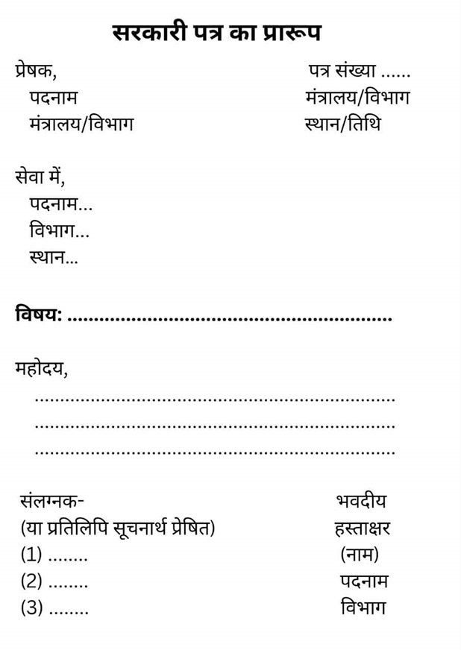
सरकारी पत्र
“सरकारी काम-काज के अंतर्गत किसी कार्यालय से आधिकारिक तौर पर किसी कर्मचारी, सार्वजनिक उपक्रमों, निजी संगठनों तथा जन-साधारण को पत्र लिखना शासकीय या सरकारी पत्र कहलाता है।”

Slide 5
सरकारी पत्र की विशेषताएँ
१. यह पत्र निश्चित ढाँचे में ढला होता है। इसकी सामग्री तथ्यपरक, संयत, स्पष्ट और शुद्ध होती है।
२. यह पत्र नितान्त औपचारिक होता है। इसमें प्रेषक के निजी विचार का कोई स्थान नहीं होता है। उसे केवल विषय से सम्बद्ध बात कहनी है – वह भी तर्कसंगत और विधि-विधान सम्मत। पत्र की सामग्री यथार्थपरक, तथ्यों, नियमों और उपनियमों से आबद्ध होती है।
३. ऐसे पत्र की भाषा और शैली संयत, स्पष्ट, सरल, शुद्ध, सिक्केबंद और टकशाली होती है। किसी भी शब्द का प्रसंगगत केवल एक अर्थ निकलता है, कोई दूसरा अर्थ नहीं।
४. सरकारी-पत्र अन्य पुरुष शैली में लिखे जाते हैं।
५. संक्षिप्तता सरकारी पत्रों की मूल विशेषता है। यदि पत्र लम्बा हो तो परिच्छेदों में बंटा होता है, जो आपस में युक्ति-युक्त क्रम में होते हैं। अनुच्छेद ( Paragraph ) एक की संख्या नहीं दी जाती, शेष पैरा को : २- से प्रारम्भ करके आगे जितने पैरा है ३-, ४-, ५– इत्यादि संख्या दी जाती है।

Slide 6

सरकारी पत्र के भाग
१. पत्र संख्या या क्रमांक
२. प्रेषक का नाम, पदनाम और शासकीय पता
३. प्राप्तकर्ता या प्रेषिती का पदनाम और शासकीय पता
४. प्रेषक विभाग या अनुभाग का नाम, स्थान और दिनांक
५. विषय
६. अभिवादन
७. पत्र का मुख्य भाग
८. औपचारिक समाप्ति
९. हस्ताक्षर
१०. पदनाम
११. संलग्नक

Slide 7

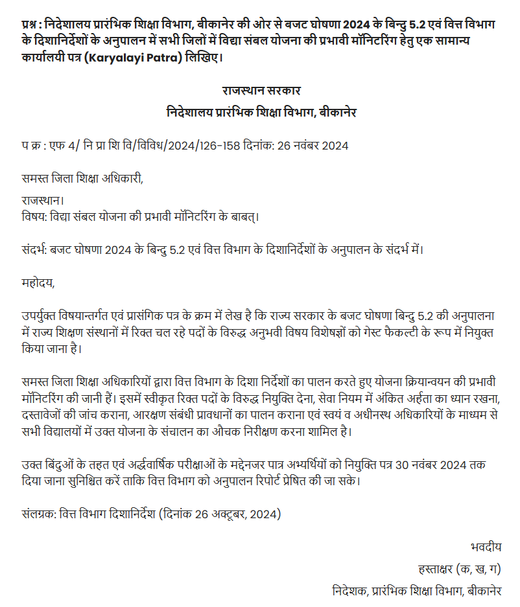
सरकारी पत्र के उदाहरण

Slide 8
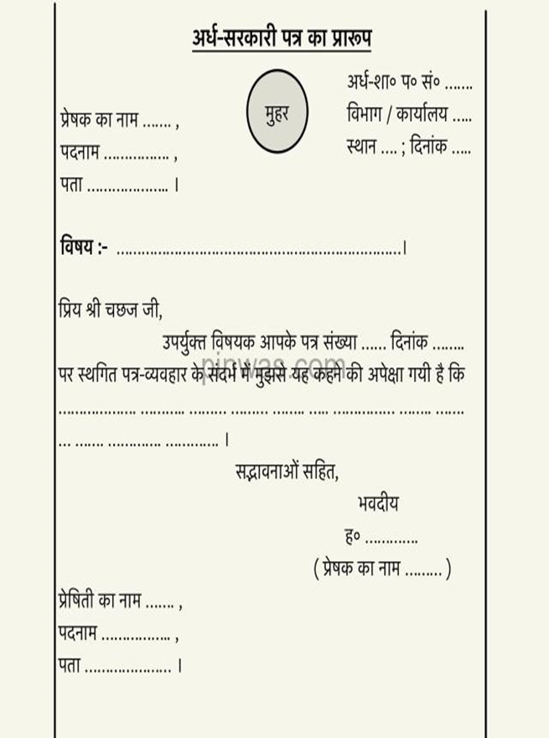
अर्ध-सरकारी पत्र
  “अर्ध-सरकारी पत्र किसी कार्यालय के अधिकारी द्वारा किसी अन्य अधिकारी को व्यक्तिगत रूप से लेकिन सरकारी कार्य हेतु प्रेषित किया जाता है।”
  ये पत्र प्राय: सम्बन्धित कार्याधिक्य अथवा किसी अन्य कारण से समय पर वांछित सूचना न मिलने और कार्यालय की ओर से अनुस्मारक भेजने पर भी उचित उत्तर प प्राप्त होने की दशा में भेंजे जाते हैं।
  इसका उद्देश्य किसी कार्य सम्पादन की ओर विशेष ध्यान आकर्षित कर सम्बन्धित सूचना का सम्प्रेषण / प्राप्त करना होता है।
  ये पत्र किसी बात की ओर विशेष ध्यान दिलाने, आपस में सलाह-मशविरा करने, विचारों या सूचनाओं का आदान-प्रदान करने, कोई सूचना देने या किसी प्रकार का स्पष्टीकरण देने या चाहने की स्थिति में लिखे जाते हैं।

Slide 9
अर्ध-सरकारी पत्र की विशेषताएँ
१. अर्ध-सरकारी पत्र एक अधिकारी द्वारा दूसरे अधिकारी को लिखा जाता है न कि एक दूसरे विभाग / कार्यालय को।
२. यह पत्र तब लिखा जाता है जब मामला गोपनीय हो या शीघ्र कार्यवाही करना हो या किसी विशेष मामले पर प्रेष्य का ध्यान आकर्षित करना हो।
३. अर्ध-सरकारी पत्र प्राय: समान स्तर के अधिकारियों के मध्य लिखे जाते हैं।
४. यह पत्र किसी अधिकारी विशेष के नाम से प्रेषित होता है। अत: यह पत्र वह अधिकारी स्वयं खोलता हैं जिसके नाम से भेजा गया है न कि कोई अन्य।
५. कभी-कभी यह पत्र गोपनीय भी होता है।
६. यह पत्र व्यक्तिगत शैली में लिखा जाता है; अर्थात् उत्तम पुरुष और द्वितीय पुरुष में — ‘मैं’ और ‘आप’। अन्य पुरुष शैली का प्रयोग नहींकिया जाता है।
७. आमतौर पर इसमें औपचारिकता नहीं बरती जाती है।
८. ये नितांत आत्मीय ढंग से लिखे गये सरकारी-पत्र होते हैं। इसमें अभिवादन के लिए ‘प्रिय श्री’; ‘प्रिय महोदय’ जैसे शब्दों का प्रयोग होता है।
९. अर्ध-सरकारी पत्र गैर-सरकारी व्यक्तियों को भी लिखे जाते हैं, परन्तु उनका विषय सरकारी होना चाहिए।
१०. पत्र संख्या सामान्यतः विभाग के ऊपर लिखा जाता है।
११. स्थान और तिथि, सरकारी-पत्र की ही तरह लिखा जाता है।
१२. पत्रांत व्यावहारिकता के लिए ‘भवदीय’; ‘भवानिष्ठ’ या ‘आपका सद्भावी’ जैसे शब्दों का प्रयोग किया जाता है।

Slide 10
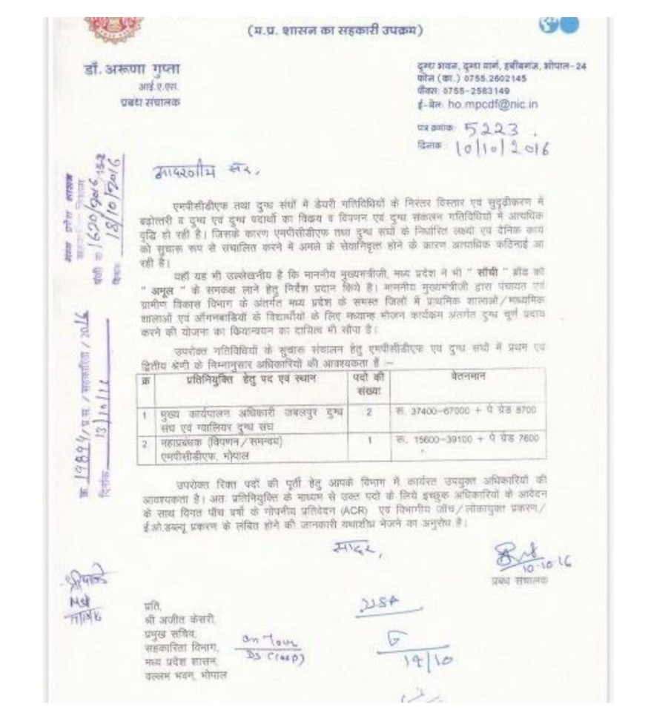
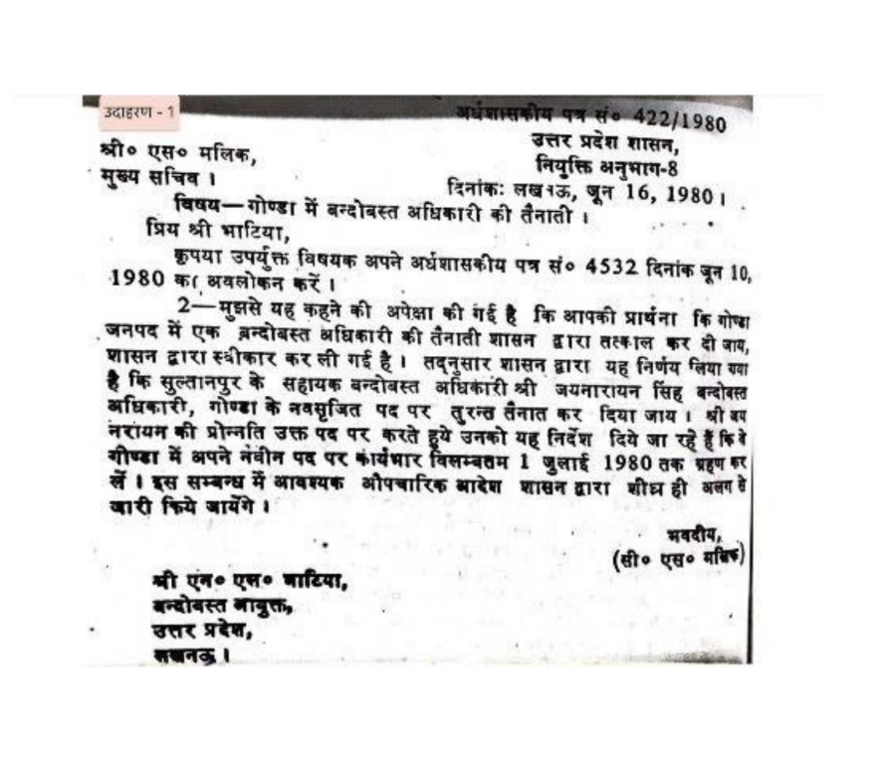
अर्ध-सरकारी पत्र के उदाहरण

Slide 11
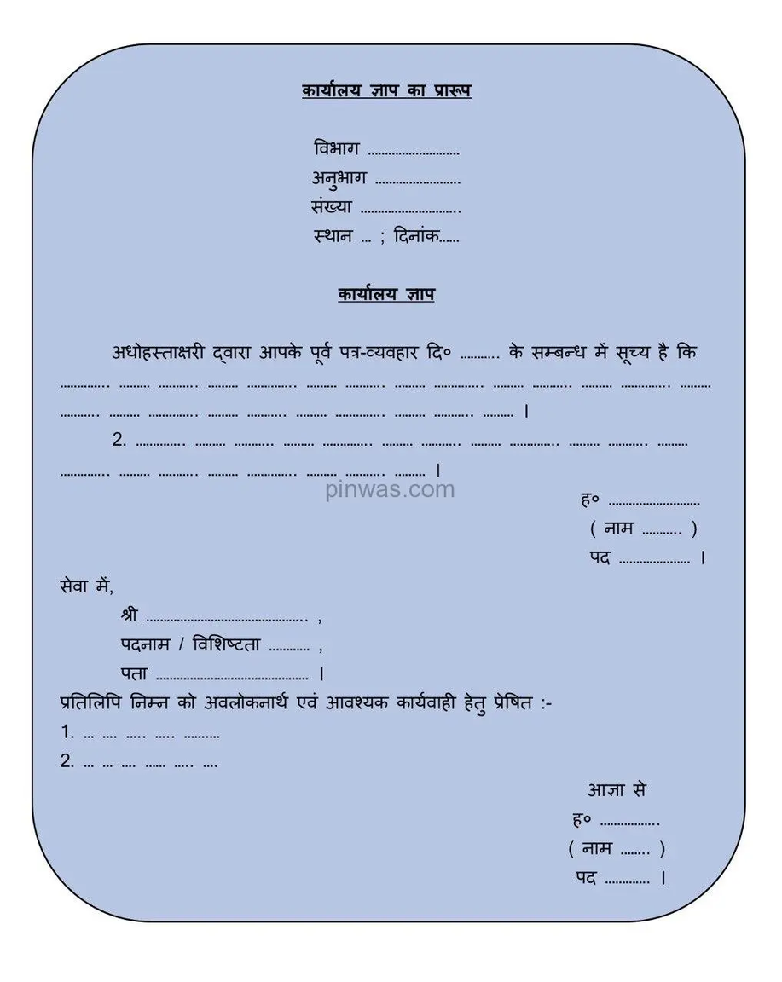
कार्यालय ज्ञापन
  कार्यालय ज्ञाप को ‘कार्यालय ज्ञापन’ और संक्षेप में ‘ज्ञाप’ कहते हैं।
  “कार्यालय ज्ञाप पत्र-व्यवहार का वह रूप है जिसके माध्यम से किसी सरकारी कार्यालय में किसी विशिष्ट अथवा सामान्य मामलों में अंतर-कार्यालयी, अंतर-विभागीय या अंतर-वैयक्तिक ‘औपचारिक’ संदेश या अनुदेश प्रसारित किये जाते हैं। इसे आवश्यकतानुसार निजी व्यक्तियों से सम्पर्क के लिये भी प्रयुक्त किया जाता है।”
  कार्यालय ज्ञाप (Office Memorandum) ऐसे प्राधिकारी अथवा कार्यालय को भेजा जाता है जो एक संस्था के अंग हों अथवा अधीनस्थ कर्मचारी हों या असाधारण / विशिष्ट व्यक्ति हों जिनको किसी विशेष मामले में सूचना दिया जाना अपेक्षित हो।

Slide 12
कार्यालय ज्ञापन की विशेषताएँ
  उद्गम :- कार्यालय के नियत प्राधिकारी के स्तर से।
  गंतव्य / संचालन :- इसका संचलन एक और द्वि-दिशीय दोनों हो सकता है। यह नियत प्राधिकारी के स्तर से उद्‌गमित होकर सूचना प्रेषण के गंतव्य तक पहुँचता है। यदि प्रति-उत्तर अपेक्षित न हो तो इसका संचलन एकदिशीय होता है और यदि प्रति-उत्तर की अपेक्षा की गयी हो तो पत्र का संचलन द्विदिशीय होता है।
  विषयवस्तु :- इसकी विषयवस्तु किसी शासकीय कार्य-व्यवहार से जुड़ी किसी सूचना की होती है जिससे व्यक्ति / कार्यालय को अवगत कराये जाने की अपेक्षा होती है।
  भाषा-शैली :- इसकी भाषा-शैली तटस्थ भाव तृतीय पुरुष ( अन्य पुरुष ) की होती हैं। इसमें अभिवादन या समाप्ति सूचक शब्द नहीं होते है। इसका आलेख औपचारिक शब्दावली में निर्धारित प्रारूप पर लिखा जाता है
  अन्य :- मात्र सूचनात्मक महत्त्व का होने के कारण इसका पालन स्वैच्छिक होता है। उल्लंघन की दशा में इसकी प्रकृति अदण्डात्मक होती है।

Slide 13
महत्त्व
  शासकीय-नागरिक सम्पर्क और शासकीय पारदर्शिता में योगदान।
  ज्ञाप को सूचना-सम्प्रेषण विधा की रीढ़ माना जाता है।
  इसका अभिलेखीय महत्त्व होता है।
  इसके द्वारा अशासकीय व्यक्तियों से भी सम्पर्क किया जा सकता है।
  जन-सम्पर्क में महत्वपूर्ण योगदान।
  सूचना का अधिकार आधनियम – 2005 से इसकी जन-सम्पर्क गहनता अपेक्षाकृत बढ़ी है।

Slide 14
कार्यालय आदेश और कार्यालय ज्ञाप में अंतर :-
कार्यालय आदेश
कार्यालय ज्ञाप
  कार्यालय विशेष तक प्रभाव
  अधीनस्थ अधिकारियों / कर्मचारियों के लिये जारी
  पालन अनिवार्य
  उल्लंघन पर अनुशासनात्मक व दण्डात्मक कार्यवाही
  पद से परे जाकर सेवा शर्तों का उल्लंघन करने वाले आदेश की वैधता न्यायालय में वाद योग्य होती है।
  कार्यालयी अनुशासनात्मक विषयों में महत्त्वपूर्ण
  कार्यालय के उच्च प्राधिकारी द्वारा जारी किया जाता है।
  कार्यालय के बाहर अन्य कार्यालयों / व्यक्तियों / पक्षाधिकारियों तक प्रभाव
  इसे व्यक्ति विशेष के दृष्टिकोण से जारी किया जाता है।
  प्रेषिती की इच्छा पर निर्भर
  अदण्डात्मक प्रकृति
  बाद योग्य नहीं
  सूचना-सम्प्रेषण या संचार में महत्त्वपूर्ण
  विद्युत प्राधिकारी द्वारा जारी किया जाता है।

Slide 15
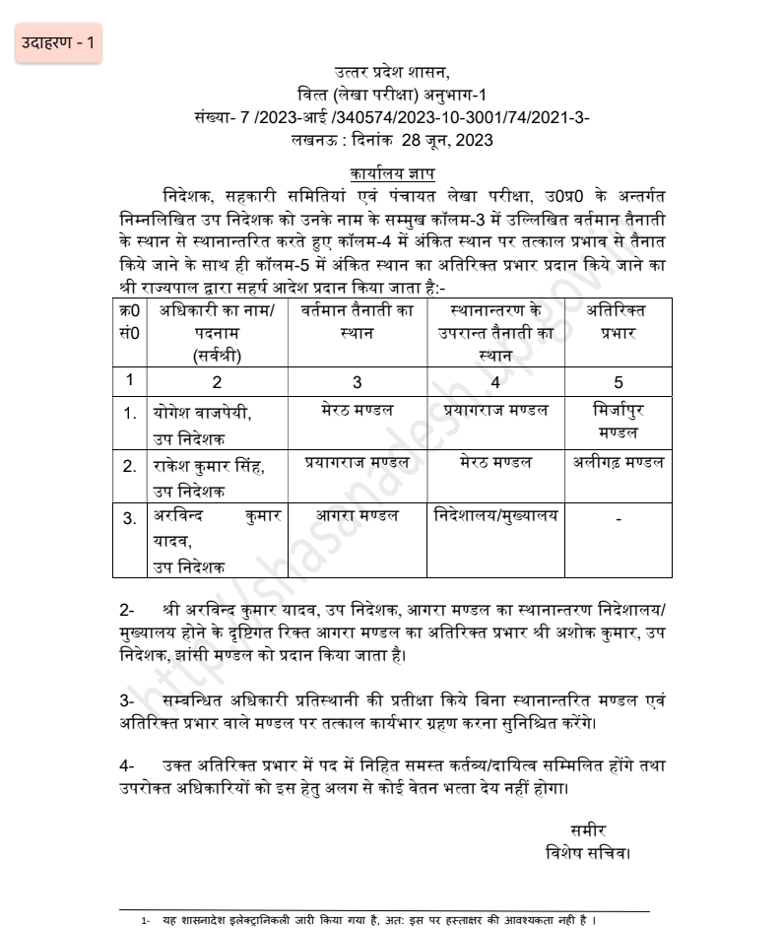
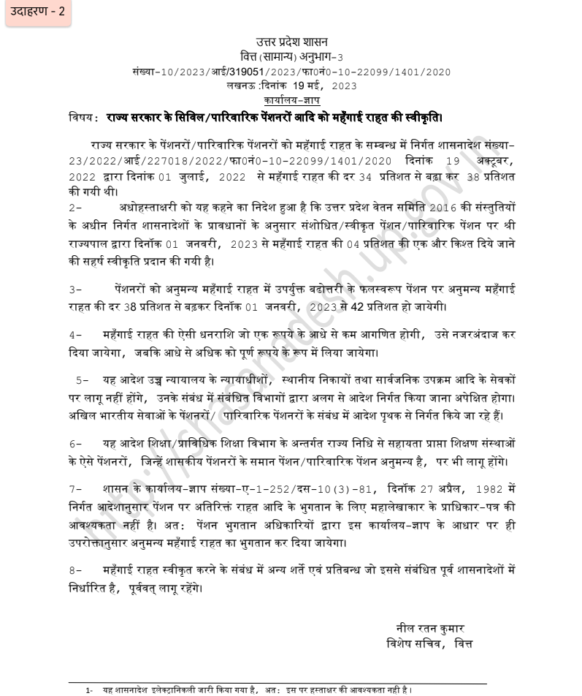
कार्यालय ज्ञापन के उदाहरण

Slide 16
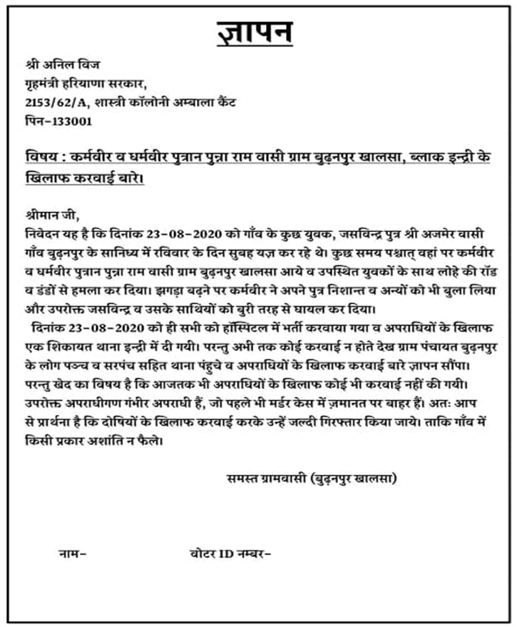
ज्ञापन
हिंदी में 'ज्ञापन' शब्द अंग्रेजी के Memorandum (मेमोरेन्डम) के स्थान पर प्रयोग होता है। ज्ञापन का प्रयोग एक ही कार्यालय के अंतर्गत अंतर्विभागीय आदेश देने, सूचनाओं को प्रसारित करने, कर्मचारियों के प्रार्थना पत्रों, याचिकाओं का उत्तर देने, उन्हें चेतावनी देने आदि हेतु किया जाता हैं। इसके अलावा अंतर्विभागीय कर्मचारियों से स्पष्टीकरण मांगने, उन्हें अनेकानेक प्रकार की अनुमति देने और कार्यालयीन व्यवस्था से संबद्ध परिपत्र जारी करने हेतु कार्यालय ज्ञापन शीर्षक से पत्राचार किया जाता हैं। कार्यालय ज्ञापन, ज्ञापन का ही प्रकार हैं।

Slide 17
ज्ञापन की विशेषताएँ
  ज्ञापन का प्रयोग एक ही कार्यालय के अंतर्गत अंतर्विभागीय आदेश, सूचनाओं के प्रसारण हेतु होता हैं।
  इसका प्रयोग कर्मचारियों के प्रार्थना-पत्रों, याचिकाओं के उत्तर तथा चेतावनी देने हेतु भी होता हैं।
  सूचनाएं एवं व्यवस्था विषयक निर्देश किसी एक व्यक्ति के नाम से न होने पर अथवा सामूहिक होने पर कभी इसमें कोई संबोधन नहीं होता।
  ज्ञापन हमेशा आदेशात्मक शैली में लिखा जाता हैं।
  इसकी संरचना में कर्मवाच्य वाक्यों का प्रयोग होता हैं।
  प्रतिलिपि के अंतर्गत विभागों, एककों, इकाइयों, कर्मचारियों के नाम दिए जाते है।
  ज्ञापन के अंत में दाहिनी ओर भेजने वाले अधिकारी के हस्ताक्षर होते है। हस्ताक्षर के नीचे पदनाम होता हैं।
  अधीनस्थ और संलग्न कार्यालय से पत्र व्यवहार करते समय सामान्यतः कार्यालय ज्ञापन का प्रयोग नहीं होता हैं।
  जो आदेश पूरी तरह सरकारी नहीं होते वे ज्ञापन द्वारा भेजे जाते हैं

Slide 18
परिपत्र
“पत्र आलेखन का ऐसा रूप, जिसके द्वारा समान सूचना, निर्देश, अनुदेश इत्यादि सभी सम्बन्धित अथवा अधीनस्थ अधिकारियों को विभिन्न कार्यों के संदर्भ में प्रतिलिपियों के माध्यम से प्रेषित किया जाता है, परिपत्र कहलाता है।”
या
“जब प्रेषक एक हो, विषय एक हो लेकिन प्रेषिती (प्राप्तकर्ता) अनेक हों तब सरकारी पत्र ही परिपत्र बन जाता है।”
यह अनेक विभागों/कार्यालयों को एक साथ भेजा जाता है। यह किसी विभाग अथवा कार्यालय द्वारा अपने अधीनस्थ कार्यालयों को भेजा जाता है।
इसका प्रारूप सरकारी पत्र के उसी प्रारूप का हो जायेगा जैसा सरकारी पत्र हो; यथा- यदि शासकीय पत्र का परिपत्र हो तो वह शासकीय पत्र के प्रारूप में होगा बस प्रेषिती (सेवा में) की जगह एक न होकर क्रम देकर सभी का उल्लेख कर दिया जायेगा।
अर्थात् इसकी अपनी कोई निश्चित भाषा-शैली नहीं होती, बल्कि परिपत्र की भाषा-शैली और प्रारूप उसी पत्र के अनुरूप हो जाता है जिस रूप में परिपत्र भेजा जाता है।

Slide 19
परिपत्र की विशेषताएँ
  उद्गम और संचालन – प्रेषक एक, प्रेषिती अनेक। यथानुरूप एकदिशीय या द्विद्विशीय संचलन।
  विषयवस्तु – यह जिस पत्र पर आधारित होता है उसी की विषयवस्तु ग्रहण कर लेता है।
  प्रारूप एवं भाषा-शैली – इसकी कोई निश्चित भाषा-शैली और प्रारूप नहीं होती है, बल्कि यह पत्र के उसी प्रारूप व भाषा-शैली का अनुकरण करता है जिस में भेजा जाता है; यथा – सरकारी पत्र का परिपत्र सरकारी पत्र का प्रारूप व भाषा शैली में भेजा जाता है।
  अन्य – परिपत्र का शाब्दिक अर्थ एक से अधिक वत्रों को किसी सामान्य विषय पर भेजे जाने से है।

Slide 20

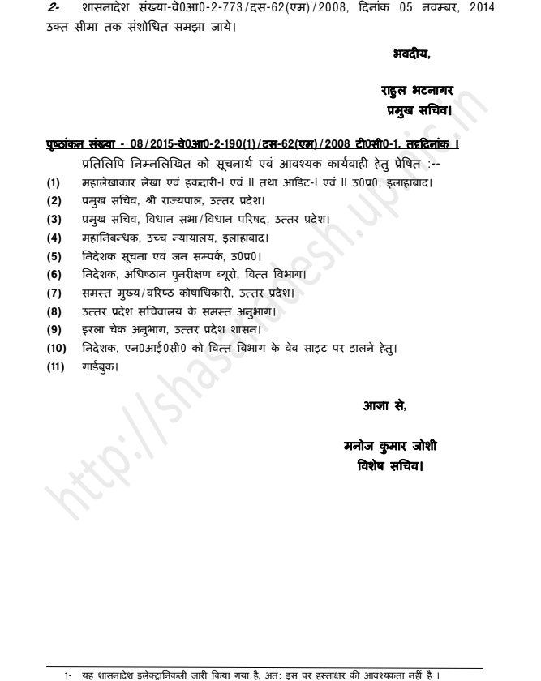
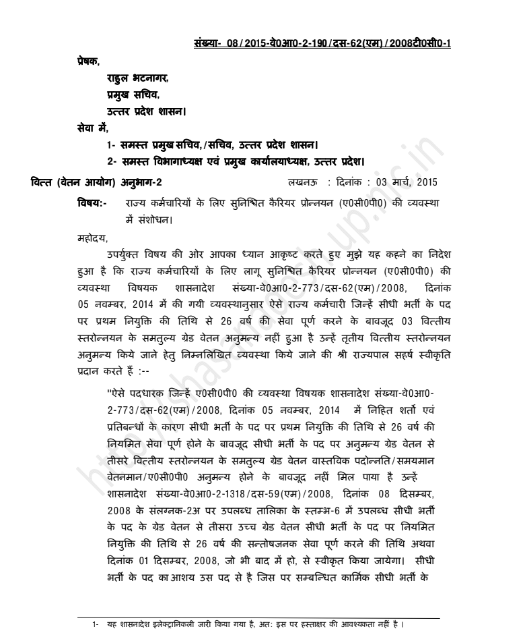
परिपत्र के उदाहरण

Slide 21
कार्यालय आदेश
“कार्यालय आदेश शासकीय पत्र-व्यवहार का वह विशिष्ट रूप है जिसके माध्यम से किसी कार्यालय अथवा सरकारी संस्थान अथवा व्यापारिक संस्थान में एक वरिष्ठ अधिकारी अपने अधीनस्थ अधिकारियों / कर्मचारियों के विभिन्न सेवा सम्बन्धी मामलों में; जैसे – नये पदों की स्वीकृति, वित्तीय स्वीकृति, अवकाश की स्वीकृति, अनुशासनिक मामले आदि की सूचना-विषयक संदेश दिन-प्रतिदिन के काम-काज के सम्बन्ध में प्रशासकीय दृष्टिकोण से जारी करते हैं।”
अथवा
“कार्यालय आदेश शासकीय पत्र-व्यवहार का वह विशिष्ट रूप है जिसका प्रयोग किसी कार्यालय या सरकारी संस्थान अथवा व्यापारिक संस्थान द्वारा आंतरिक प्रशासन सम्बंधी अनुदेश करने के लिये किया जाता है।”
  यह अधिकारियों और कर्मचारियों दोनों के लिये निर्गत किया जा सकता है।
  इसकी भाषा सूचनापरक और शैली अन्य पुरुष की होती है।

Slide 22
कार्यालय आदेश की विशेषताएँ
कार्यालय-आदेश आंतरिक प्रशासन सम्बन्धी निम्न मामलों में निर्गत किये जाते हैं; जैसे —
  नये पदों का सृजन;
  वित्तीय स्वीकृति;
  अनुभाग में किसी कर्मचारी का स्थानान्तरण;
  अधिकारियों या अनुभागों के बीच कार्य का बँटवारा;
  अवकाश की स्वीकृति;
  अनुपालन सम्बन्धी मामलों का निपटारा;
  किसी कर्मचारी को चेतावनी;
  अपील पर किया गया निर्णय;
  चरित्र-पंजी में भत्सर्नात्मक उल्लेख;
  दक्षता-रोक पार करने की सूचना; इत्यादि।

Slide 23
कार्यालय आदेश की विशेषताएँ
विशेष एवं प्रारूप के प्रमुख बिन्दु :-
  सबसे पहले कार्यालय का नाम होता है।
  उसके नीचे पत्र संख्या लिखी जाती है।
  उसके नीचे स्थान और तिथि अंकित किया जाता है।
  प्रारूप के मध्य में ‘कार्यालय आदेश’ लिखा जाता है।
  अब कार्यालय आदेश की मुख्य सामग्री लिखी जाती हैं। प्रथम अनुच्छेद को छोड़कर अन्य की संख्या २-, ३-, ४- इत्यादि दी जाती है।
  नीचे दाहिनी ओर अधिकारी के हस्ताक्षर और उसका कोष्ठक में नाम एवं पदनाम होता है।
  उसके नीचे बाँये हाथ उन लोगों के नाम लिखे जाते हैं जिसके लिये आदेश निर्गत किये जाते हैं और जिनको इसकी प्रतिलिपियाँ भेजी जाती हैं।
  सम्बोधन / अभिवादन और स्वनिर्देश / अधोलेख नहीं होता है और न ही पत्रांत में व्यावहारिकता दिखायी जाती है।
  भाषा सरल, स्पष्ट एवं सूचनापरक होती है। यह अन्य पुरुष शैली में लिखा जाता है।
  विषय एवं सन्दर्भ भी कार्यालय आदेश में नहीं लिखे जाते हैं।

Slide 24
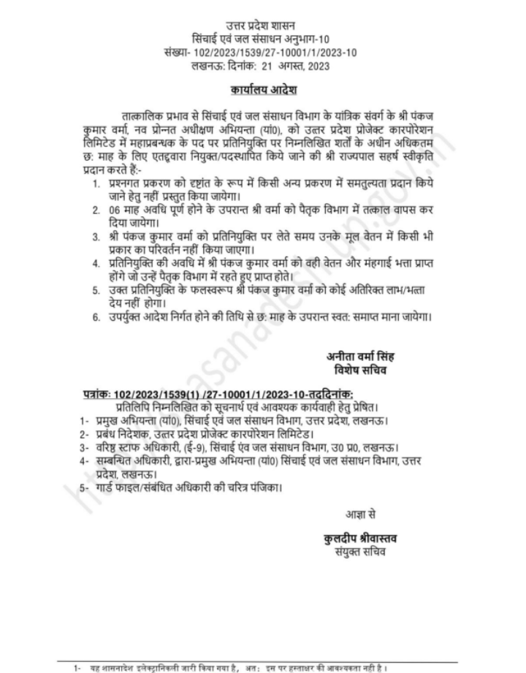
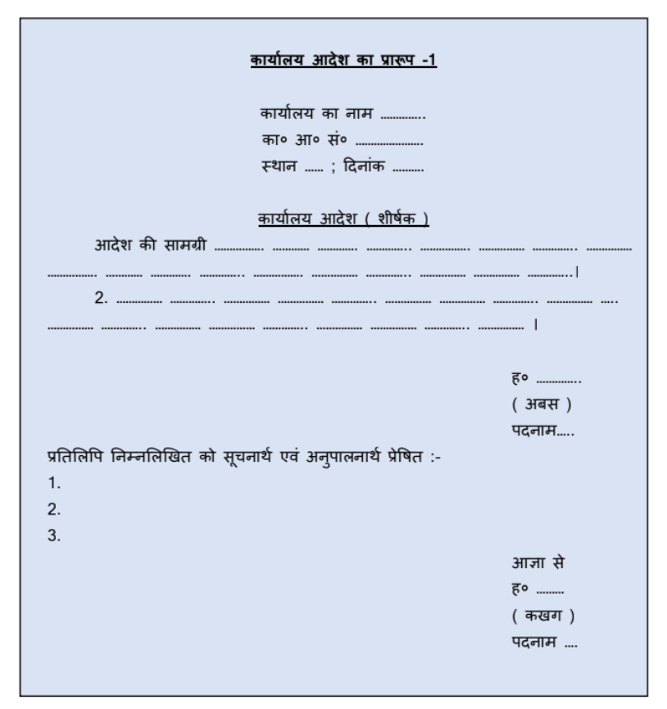
कार्यालय आदेश के उदाहरण

Slide 25
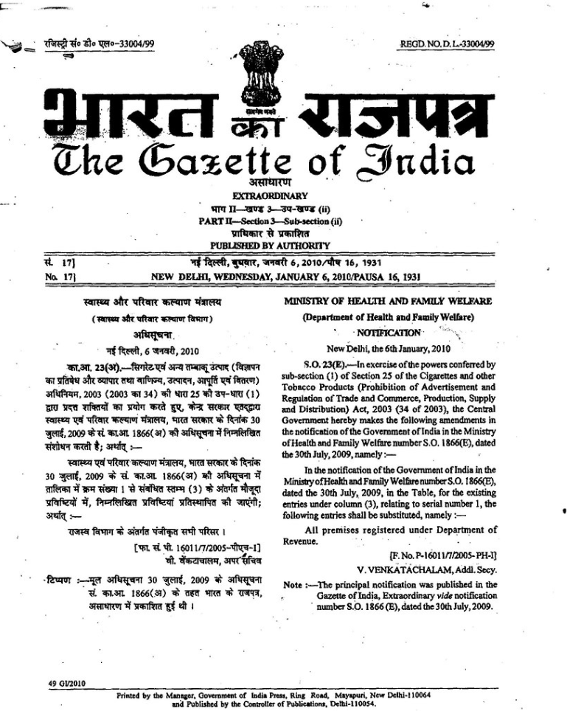
राजपत्र
राजपत्र सरकार के कार्यों और निर्णयों को अधिसूचित करने के उद्देश्य से किया जाने वाला एक आधिकारिक प्रकाशन है।
सरकारी राजपत्रों में प्रकाशित अधिसूचनाएँ सरकारी सरोकार और विनियमन के सभी पहलुओं को कवर करती हैं, और अधिकांश कानून की आवश्यकता के कारण प्रकाशित की जाती हैं। अधिनियम, विनियमन और अन्य अधीनस्थ कानून सभी राजपत्रों में या अधिसूचना के भाग के रूप में पूर्ण रूप से अधिसूचित किए जाते हैं।

Slide 26
राजपत्र में आपको क्या मिल सकता है
  घोषणाएँ जो अधिनियमों को लागू करती हैं
  लोक सेवा रिक्तियां, नियुक्तियां और पदोन्नतियां
  सरकारी निविदाएं
  भूमि सूचनाएँ: संपत्ति का अधिग्रहण, निपटान और हस्तांतरण, दिए गए पट्टे
  पुरस्कार, सम्मान, पदक की सूची
  चुनावी नोटिस
  विभिन्न प्रकार के सरकारी आदेश
  कानूनी प्रकृति की निजी सूचनाएं जैसे दिवालियापन, कंपनी पंजीकरण और समापन, प्रोबेट, शाही चार्टर के तहत कंपनियों के उपनियम
  सरकारी खरीद मामले
  स्थानीय सरकार के मामले
  चिकित्सा पेशेवरों के रजिस्टर

Slide 27
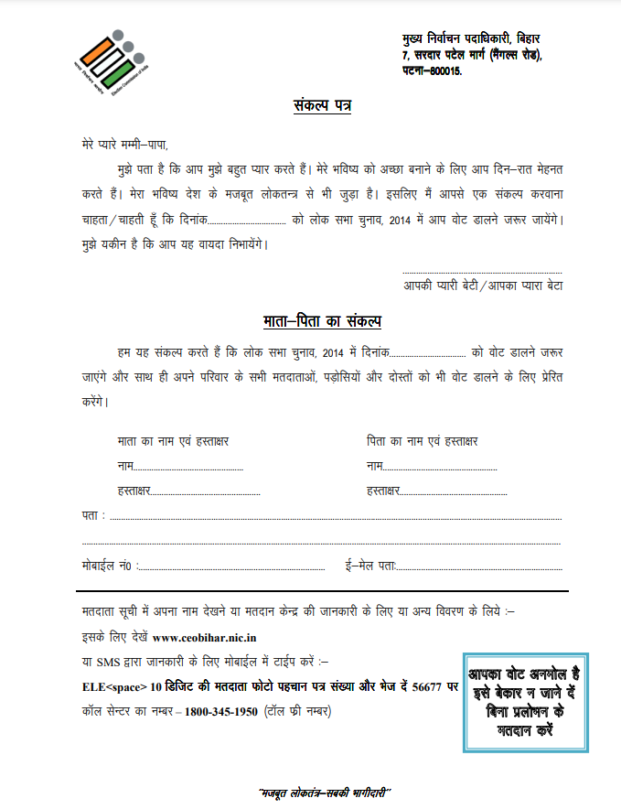
संकल्प
संकल्प केवल सरकार की तरफ से जारी किया जाता है।इसका प्रयोग : नीति संबंधी महत्वपूर्ण निर्णयों की घोषणा करने हेतु किया जाता है।

Slide 28
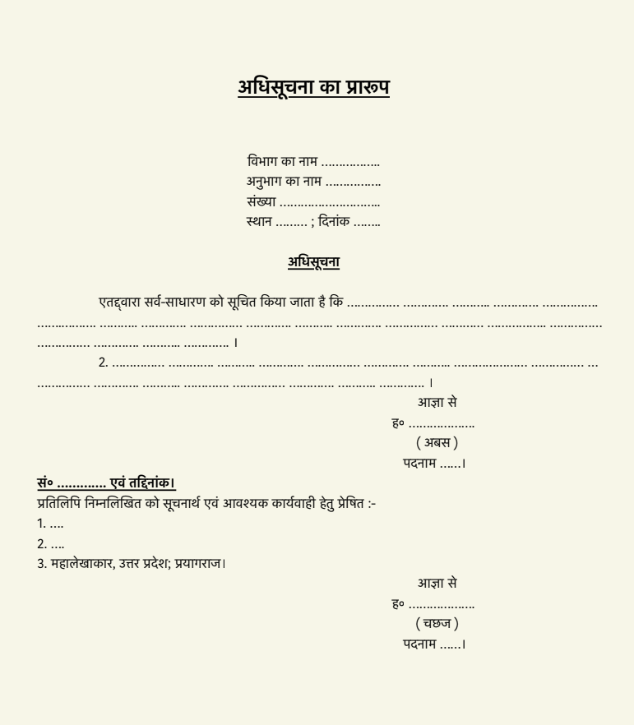
अधिसूचना
“अधिसूचना पत्राचार का ऐसा रूप है जिसका प्रकाशन राजकीय गजट में सर्वसाधारण के सूचनार्थ किया जाता है।”
या
“लोक-विषयक मामलों, शासकीय निर्णयों, सूचनाओं और अन्य सांविधिक आदेशों को सर्वसाधारण के सूचनार्थ राजकीय गजट में प्रकाशित पत्र को अधिसूचना या विज्ञप्ति कहते हैं।”

Slide 29
अधिसूचना के प्रकार
प्रशासकीय विज्ञप्तियाँ
  समस्त प्रशासकीय निर्णय जो कि दिन-प्रतिदिन शासन के विभिन्न विभागों एवं अनुभागों द्वारा लिये जाते हैं और इनका प्रकाशन सर्वसाधारण के सूचनार्थ राजकीय गजट में किया जाता है; जैसे – रिक्तियाँ, स्थानान्तरण, पदोन्नति, वेतन वृद्धि इत्यादि।
  इस पर उस विभाग / कार्य के सर्वोच्च अधिकारी के हस्ताक्षर रहते हैं।
  सर्वसाधारण के लिये।
  राजकीय गजट में प्रकाशन
सांविधिक विज्ञप्तियाँ
  ये नीतिगत पहलुओं के संदर्भ में जारी की जाती हैं जो किसी शासकीय नीति या निर्णय से जुड़ी होती है; जैसे – नियमों का प्रख्यापन, किसी अधिनियम के अंतर्गत प्रदत्त शक्तियों का प्रयोग करते हुए सांविधिक आदेश का निर्गत किया जाना आदि।
  इस पर यथास्थिति राष्ट्रपति या राज्यपाल के हस्ताक्षर होते हैं।
  शब्द संरचना पर विशेष ध्यान क्योंकि इनके प्रत्येक शब्दों का निर्वाचन निर्वाचन न्यायालय में किया जाता है।
  सर्वसाधारण के लिये
  राजकीय गजट में प्रकाशन

Slide 30
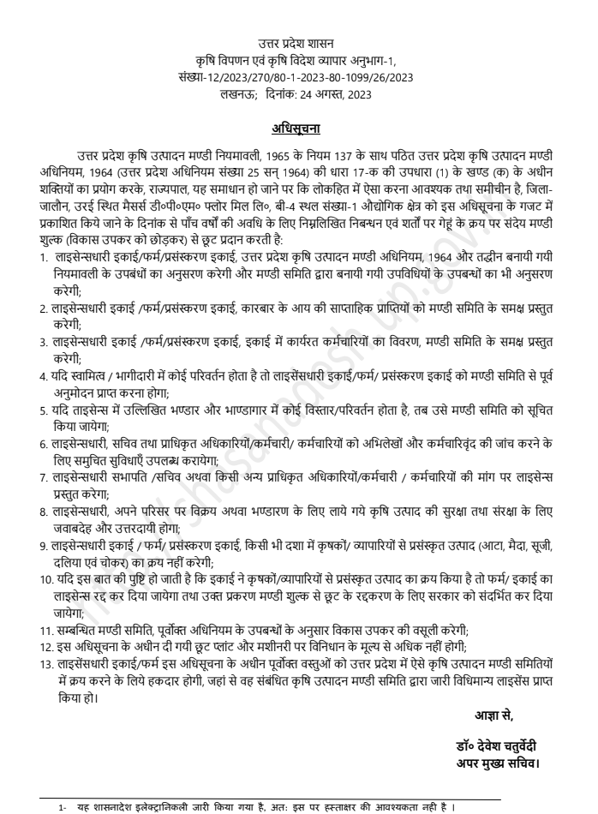
अधिसूचना के उदाहरण

Slide 31
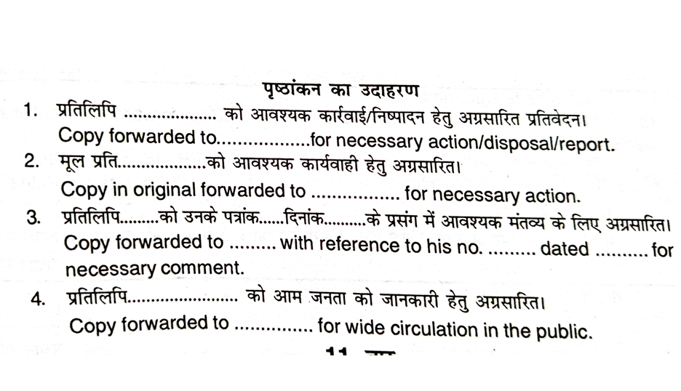
पृष्ठांकन
इसका व्यवहार मूल लेखों की प्रतिलिपि को अन्य पदाधिकारियों को जानकारी हेतु या संक्षिप्त आदेश के साथ आवश्यक करवाई हेतु भेजने में किया जाता है, इसमें संक्षिप्त अनुदेश भी होता है।
यदि पृष्ठांकन में मूल पत्र को भेजना है तो "मूलप्रति" लिख दिया जाता है,और प्रतिलिपि भेजी जाती है तो "प्रतिलिपि" लिखा जाता है ।पत्र के अंत में भेजने वाले पदाधिकारी का नाम, पदनाम एवं पूरा पता रहता है

Slide 32

प्रेस विज्ञप्ति
प्रशासकीय विज्ञप्तियाँ समस्त प्रशासकीय निर्णय जो कि दिन-प्रतिदिन शासन के विभिन्न विभागों एवं अनुभागों द्वारा लिये जाते हैं और इनका प्रकाशन सर्वसाधारण के सूचनार्थ राजकीय गजट में किया जाता है; जैसे – रिक्तियाँ, स्थानान्तरण, पदोन्नति, वेतन वृद्धि इत्यादि। इस पर उस विभाग / कार्य के सर्वोच्च अधिकारी के हस्ताक्षर रहते हैं। सर्वसाधारण के लिये। राजकीय गजट में प्रकाशन

Slide 33
द्रुत पत्र
द्रुत पत्र एक ऐसा पत्र होता है जिसे तत्काल या जल्दी से भेजा जाता है और जिसका जवाब भी शीघ्र प्राप्त करने की अपेक्षा की जाती है। इसे सामान्य पत्रों की तुलना में अधिक प्राथमिकता दी जाती है।

Slide 34
द्रुत पत्र की विशेषताएं:
  तत्काल कार्रवाई: द्रुत पत्र का मुख्य उद्देश्य किसी महत्वपूर्ण विषय पर तुरंत ध्यान आकर्षित करना और आवश्यक कार्रवाई को प्रेरित करना होता है।
  स्पष्ट और संक्षिप्त: द्रुत पत्र में विषय को सीधे और स्पष्ट रूप से प्रस्तुत किया जाता है। अनावश्यक विवरणों से बचा जाता है।
  मुख्य बिंदुओं पर ध्यान: द्रुत पत्र में केवल सबसे महत्वपूर्ण बिंदुओं को शामिल किया जाता है ताकि पाठक आसानी से समझ सकें।
  अनुस्मारक: कभी-कभी द्रुत पत्र का उपयोग किसी पहले भेजे गए पत्र के बारे में अनुस्मारक के रूप में भी किया जाता है।

Slide 35
द्रुत पत्र लिखते समय ध्यान रखने योग्य बातें:
  विषय पंक्ति स्पष्ट हो: विषय पंक्ति में पत्र का मुख्य उद्देश्य स्पष्ट रूप से लिखा होना चाहिए।
  भाषा सरल और स्पष्ट हो: जटिल वाक्यों और शब्दों से बचें।
  सभी आवश्यक जानकारी शामिल करें: पत्र में सभी आवश्यक जानकारी शामिल होनी चाहिए, जैसे कि तारीख, पता, विषय, आदि।
  सही व्यक्ति को संबोधित करें: पत्र को सही व्यक्ति को संबोधित किया जाना चाहिए।
  शब्द सीमा का ध्यान रखें: द्रुत पत्र संक्षिप्त होना चाहिए, इसलिए शब्द सीमा का ध्यान रखें।

Slide 36
मितव्यय पत्र
मितव्यय पत्र शब्द का शायद आपने पहले नहीं सुना हो। यह एक तकनीकी शब्द नहीं है, बल्कि एक सामान्य शब्द है जिसका उपयोग किसी भी ऐसे पत्र को संदर्भित करने के लिए किया जा सकता है जिसे लिखते समय शब्दों और कागज के उपयोग को कम करने का प्रयास किया गया हो।
अन्य शब्दों में, मितव्यय पत्र वह पत्र होता है जिसमें:
  अनावश्यक शब्दों का उपयोग नहीं किया जाता: केवल आवश्यक और प्रासंगिक जानकारी ही शामिल की जाती है।
  लंबे वाक्यों से बचा जाता है: छोटे और सरल वाक्यों का उपयोग किया जाता है ताकि अर्थ स्पष्ट रूप से समझ में आ सके।
  एक ही बात को बार-बार नहीं दोहराया जाता: प्रत्येक बिंदु को केवल एक बार स्पष्ट रूप से प्रस्तुत किया जाता है।
  कागज का कम से कम उपयोग किया जाता है: दोनों तरफ से कागज का उपयोग किया जा सकता है और अनावश्यक जगहों को खाली नहीं छोड़ा जाता।

Slide 37
मितव्यय पत्र
मितव्यय पत्र लिखने के लाभ:
  समय की बचत: अनावश्यक शब्दों और वाक्यों को लिखने में समय बर्बाद नहीं होता।
  पढ़ने में आसानी: संक्षिप्त और स्पष्ट पत्र को पढ़ना आसान होता है।
  पर्यावरण संरक्षण: कागज का कम उपयोग करने से पर्यावरण संरक्षण में योगदान होता है।
  संचार में स्पष्टता: अनावश्यक विवरणों से बचने से संदेश स्पष्ट रूप से पहुंचता है।
मितव्यय पत्र लिखते समय ध्यान रखने योग्य बातें:
  मुख्य बिंदुओं पर ध्यान दें: केवल सबसे महत्वपूर्ण जानकारी को ही शामिल करें।
  सरल भाषा का उपयोग करें: जटिल शब्दों और वाक्यों से बचें।
  वाक्यों को छोटा रखें: लंबे वाक्यों को छोटे-छोटे वाक्यों में तोड़ दें।
  दोनों तरफ से कागज का उपयोग करें: कागज को बचाने के लिए दोनों तरफ से लिखें।
  अनावश्यक जगहों को खाली न छोड़ें: कागज को पूरी तरह से भरें।

Slide 38
टिप्पणी
सरकारी कार्यालयों को प्राप्त प्रत्येक पत्र बहुत सारी सीढ़ियों को पार करने के बाद किसी निर्णय पर पहुंचता है।निर्देशिकरण के बाद जब वह पत्र सहायक/लिपिक के पास आता है ,तब वे आदेश देने वाले पदाधिकारी के लिए उस पर टिप्पणी लिखते हैं।पत्र पर निर्णय लेने के लिए दिया गया अपना सुझाव ही टिप्पणी कहलाता है।
टिप्पणी के प्रकार:
  नेमी टिप्पणी
  सामान्य टिप्पणी
  अनुभागीय टिप्पणी
  संपूर्ण टिप्पणी
  सूक्ष्म टिप्पणी
  अनौपचारिक टिप्पणी

Slide 39
टिप्पणी
टिप्पणी के सामान्य नियम -
  टिप्पणी लिखना
  नित्य टिप्पणी
  टिप्पणियों का क्रम
  बाद में प्राप्त और प्रेषित काग़ज़ पत्र चढ़ाना
  टिप्पणी का फारम और हस्ताक्षर
  निर्देशीकरण संबंधी टिप्पणी
  कंडिकाओं की संख्या
  टिप्पणियों की भाषा
  टिप्पणी देना।

Slide 40
टिप्पणियों के प्रकार:
2. लंबाई के आधार पर:
  संक्षिप्त टिप्पणी: कुछ वाक्यों में लिखी जाती है।
  विस्तृत टिप्पणी: एक पैराग्राफ या उससे अधिक लंबी होती है।
3. प्रारूप के आधार पर:
  औपचारिक टिप्पणी: औपचारिक भाषा और संरचना का उपयोग करके लिखी जाती है।
  अनौपचारिक टिप्पणी: अनौपचारिक भाषा और संरचना का उपयोग करके लिखी जाती है।

Slide 41
टिप्पणियों के प्रकार:
4. संदर्भ के आधार पर:
  शैक्षणिक टिप्पणी: शैक्षणिक संदर्भ में लिखी जाती है।
  व्यवसायिक टिप्पणी: व्यावसायिक संदर्भ में लिखी जाती है।
  सामाजिक टिप्पणी: सामाजिक संदर्भ में लिखी जाती है।
टिप्पणी लिखते समय ध्यान रखने योग्य बातें:
  स्पष्ट और संक्षिप्त: टिप्पणी स्पष्ट और संक्षिप्त होनी चाहिए ताकि पाठक आसानी से समझ सकें।
  प्रासंगिक: टिप्पणी विषय से प्रासंगिक होनी चाहिए।
  तथ्यात्मक: टिप्पणी में तथ्यों का उपयोग किया जाना चाहिए।
  व्यक्तिगत राय: अपनी व्यक्तिगत राय को स्पष्ट रूप से व्यक्त करें।
  भाषा: भाषा सरल और स्पष्ट होनी चाहिए।
  व्याकरण: व्याकरण की गलतियों से बचें।

Slide 42
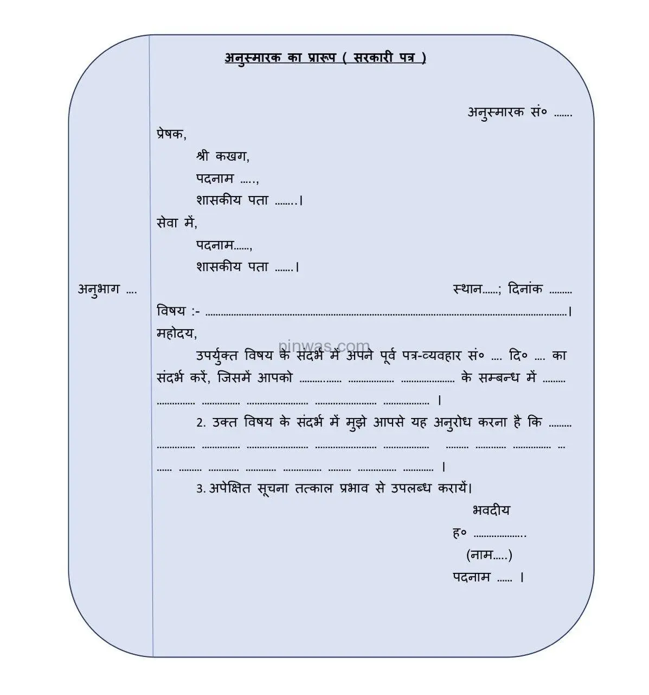
अनुस्मारक
“अनुस्मारक से तात्पर्य किसी प्राधिकारी को किसी मामले में किसी प्रकार की कार्यवाही हेतु स्मरण दिलाने से सम्बन्धित पत्र आलेखन से है।” किसी (सरकारी) पत्र का उत्तर प्राप्त होने में देरी हो जाए या कोई आवश्यक मामला अत्यधिक समय से लम्बित हो और उस पर कार्यवाही रुकी हो, तो पुनः याद दिलाने के लिये जो पत्र भेजा जाता है, उसे अनुस्मारक कहते हैं।

Slide 43
महत्त्व
  कार्यालयी व्यवहार में लम्बित मामलों के निपटान में अधिकारियों के परस्पर सहयोग की दृष्टि से अनुस्मारक का महत्त्व है।
  प्रशासकीय कार्यों में तीव्रता आती है।
  लम्बित मामलों का निस्तारण होना सम्भव होता है।
  इसकी प्रकृति पूरक अवश्य होती है, किन्तु इससे इसका महत्त्व कम नहीं हो जाता है।

Slide 44
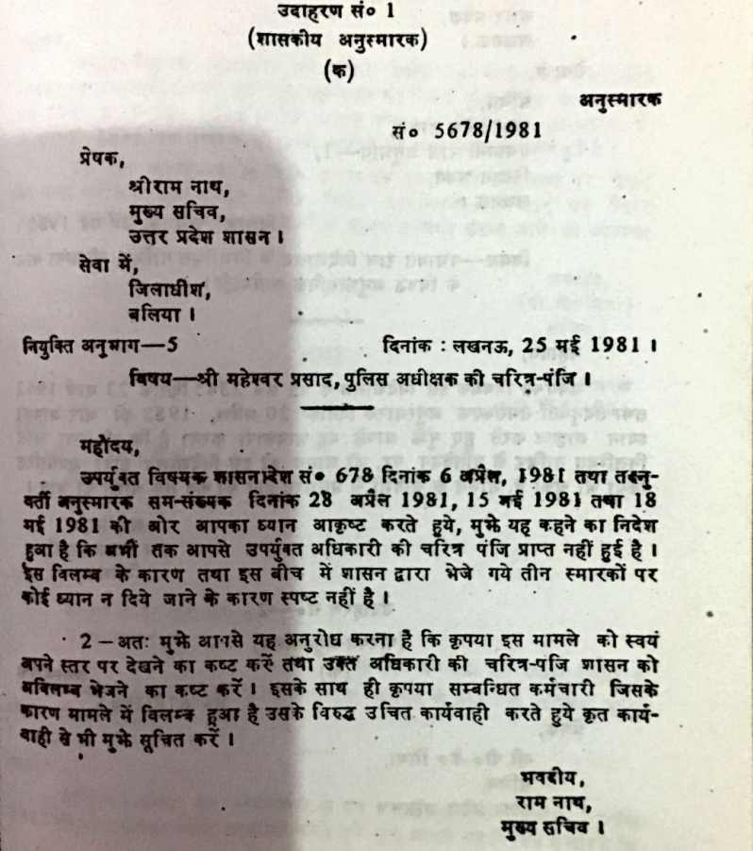
प्रारूप से जुड़ी बाते
अनुस्मारक का अपना कोई निश्चित प्रारूप नहीं होता है, अत: इसे शासकीय पत्र के किसी भी प्रारूप पर भेजा जा सकता है। इस दृष्टि से इसे जिस पत्र-प्रारूप पर बनाया जाता है उसी के वैशिष्ठ्‌य को कुछेक बातों को छोड़कर ग्रहण कर लेता है :-
  संख्या की जगह अनुस्मारक संख्या लिखा जाता है।
  प्रथम प्रस्तर में सम्बन्धित पूर्वगामी पत्र का संक्षिप्त उल्लेख होता है।
  प्रथम प्रस्तर का प्रारम्भ कुछ इस तरह किया जाता है —
    “उपर्युक्त विषय के संदर्भ में आपसे आग्रह है कि कृपया अपने पूर्व पत्र-व्यवहार सं० …. दि० …. का संदर्भ ग्रहण करें।
  अनुस्मारक की प्रतिलिपि सामान्यतः नहीं भेजी जाती है, क्योंकि यह कोई मूल पत्र न होकर मात्र किसी पूर्ववर्ती मूलपत्र का अनुगामी होता है। परन्तु आवश्यक होने पर जहाँ मूल-पत्र की प्रतिलिपियाँ गयी हो वहाँ अनुस्मारक की प्रतिलिपि भी भेजी जा सकती है।

Slide 45
प्रतिवेदन
“प्रतिवेदन एक विवरण है जो किसी प्रश्न के उत्तर या जाँच के फलस्वरूप प्रस्तुत किया जाता है।”
प्रतिवेदन का शाब्दिक अर्थ है – ‘जाँच-पड़ताल के बाद तैयार किया गया विवरण।’
यह किसी पारम्परिक रूप में उच्च अधिकारी या अधिकारियों को प्रस्तुत किया जाता है। इसमें किसी निर्दिष्ट विषय पर पूरी पूछताछ की ठोस और पूरी जानकारी रहती है। साथ ही मामले को सुलझाने या उसका सुधार करने या उसके बारे में कुछ निष्कर्ष निकालकर संस्तुति या सुझाव दिया जाता है।
रिपोर्ट प्रस्तुत करने के लिये किसी विशेष व्यक्ति या किसी समिति को नियुक्त किया जाता है। साथ ही प्रतिवेदन प्रस्तुत करने की एक अवधि निर्धारित रहती है।
इस तरह प्रतिवेदन के सम्बन्ध में निम्न तथ्य निकलकर सामने आते हैं :
  कोई विशिष्ट कारण या प्रसंग होता है जिसकी जाँच-पड़ताल आवश्यक हो।
  प्रतिवेदन तैयार किये जाने के सम्बन्ध में किसी नियोक्ता द्वारा एक अधिकृत समिति / आयोग का गठन किया जाता है। यह ध्यान रहे कि समिति या आयोग के कई सदस्य भी हो सकते हैं और एक-सदस्यीय भी। यदि बहु-सदस्यीय आयोग या समिति हो तो एक असका अध्यक्ष होता है।
  यह समिति या आयोग या व्यक्ति एक निश्चित समय-सीमा के भीतर प्रश्नगत प्रकरण की जाँच कर उसका प्रतिवेदन तैयार करता है।
  अपने जाँच-पड़ताल, साक्ष्य, सुझाव आदि के साथ प्रतिवेदन ( Report ) को नियोक्ता के समक्ष प्रस्तुत करता है।

Slide 46
प्रतिवेदन के प्रकार
  औपचारिक प्रतिवेदन ये प्रतिवेदन सरकार या किसी संस्था या किसी विशिष्ट अधिकारी के आदेशानुसार किसी कार्य-विशेष के बारे में तैयार किया जाता है। इसमें निष्कर्षों के साथ-साथ सुझाव और संस्तुतियाँ भी दी जाती है।
  अनौपचारिक प्रतिवेदन ये प्रतिवेदन एक व्यक्ति द्वारा दुसरे व्यक्तियों के पास भेजे जानेवाले पत्रों की भाँति तैयार किये जाते हैं। इसके लेखन में कोई निश्चित नियम नहीं होते है।

Slide 47
प्रतिवेदन का विशेषताएँ
  प्रतिवेदन प्रामाणिक एवं तथ्यात्मक होते हैं।
  प्रतिवेदन किसी एक विषय या घटना पर केन्द्रित होता है।
  प्रतिवेदन में निष्पक्ष और तटस्थ विवेचन होता है।
  प्रतिवेदन का मंतव्य या निष्कर्ष या संस्तुति होनी आवश्यक है।
  इसकी भाषा सरल, स्पष्ट और सहज होती है।
  यह पक्षपात रहित एवं तर्कपूर्ण होता है।
  प्रतिवेदन संक्षिप्त होता है साथ ही अनावश्यक बातों का प्रयोग नहीं होना चाहिए।

Slide 48
प्रतिवेदन के मुख्य तत्त्व
  निश्चित अवधि :- प्रतिवेदन को निश्चित अवधि के भीतर प्रस्तुत करना होता है क्योंकि इसमें विषय का सामयिक महत्व होता है।
  प्रमाण और तथ्य :- प्रतिवेदन की प्रमाणिकता दिए गए साक्ष्यों तथा तथ्यों पर ही निर्भर है।
  घटना या विशेष स्थिति :- यह प्रतिवेदन का प्रमुख तत्व है। जब किसी विवादित प्रश्न, दुर्घटना, समस्या, स्थिति आदि की जानकारी पर कार्रवाई करनी होती है तो प्रतिवेदन लिखा जाता है।
  सूक्ष्म निरिक्षण और पूर्ण जाँच-पड़ताल :- प्रतिवेदन के माध्यम से ही समस्या के मूल रूप से जाना जा सकता है क्योंकि समस्याओं के महत्वपूर्ण पक्ष को इसके बिना उजागर करना कठिन हो जाता है।
  मनोनीत प्रतिवेदक:- किसी भी घटना या स्थिति की जानकारी करने के लिए किसी व्यक्ति को मनोनीत किया जाता है ताकि प्रतिवेदन का सही प्रारूप प्राप्त किया जा सके।
  सुझाव और सिफ़ारिशें :- सुझाव एवं सिफारिशों के माध्यम से ही प्रतिवेदक अपने विचारों को अभिव्यक्त करता या करती है।

Slide 49
महत्त्व
  प्रतिवेदन औपचारिक अथवा अनौपचारिक दोनों प्रकार का हो सकता है।
  औपचारिक प्रतिवेदन प्रायः किसी संस्था अथवा उच्चाधिकारी के आदेशानुसार किसी प्रकरण विशेष से जुड़े होते हैं, जिसमें निष्कर्ष, सुझाव तथा संस्तुतियाँ इत्यादि शामिल होती हैं। कभी-कभी किसी दुर्घटना इत्यादि के सन्दर्भ में इसी जाँच रिपोर्ट के आधार पर कार्यवाही की जाती है अतः उनकी निष्पक्षता और वस्तुनिष्ठता सर्वाधिक महत्त्वपूर्ण हो जाते हैं।
  अनौपचारिक प्रतिवेदन प्रायः नागरिक जीवन अथवा किसी विद्यालय इत्यादि में आयोजित होने वाले किसी कार्यक्रम इत्यादि से संदर्भित होते हैं जिसमें सुझाव अथवा संस्तुतियों की अपेक्षा नहीं होती बल्कि उसमें कार्यक्रम के सफल आयोजन हेतु एक रूपरेखा प्रस्तुत की जाती है।

Slide 50
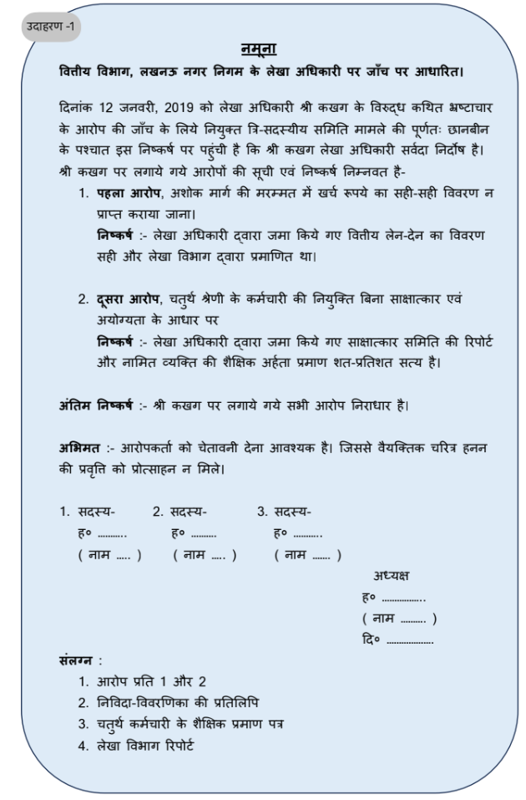
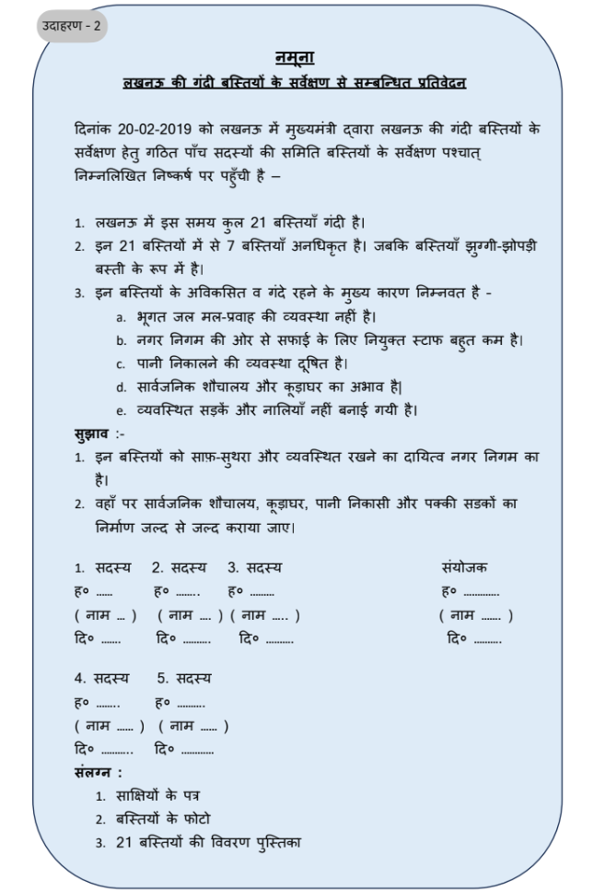
प्रारूप

Slide 51
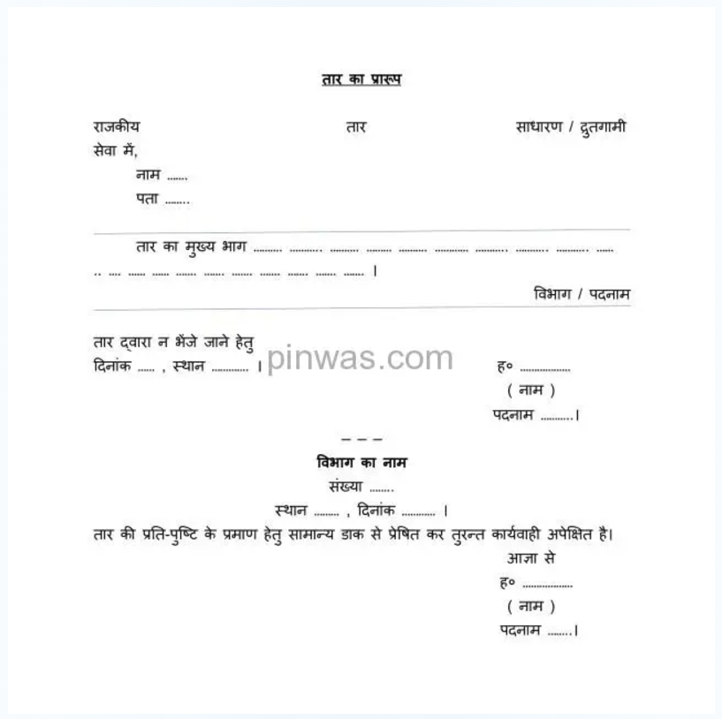
तार
तार ( Telegram ) एक शीघ्रगामी व्यवस्था थी। इसे किसी आवश्यक विषय या प्रकरण पर भेजा जाता था। इसका उपयोग किसी कार्य की अनिवार्यता और सामान्य पत्र के लिये समय न होने की स्थिति में किया जाता था। इसके माध्यम से संक्षिप्त किन्तु स्पष्ट संदेश भेजा जाता था।
  तार सेवा का प्रारम्भ 5 नवंबर, 1850 (कलकत्ता – डायमंड हार्बर)
  टेलीग्राम सर्विस की समाप्ति 14 जुलाई, 2013

Slide 52
महत्त्व
  टेलीग्राम एक शीघ्र गति से सूचना सम्प्रेषण की तीव्रतम-प्रणाली थी।
  इसकी विश्वसनीयता और मान्यता वैधानिक होती थी।
  इसमें विषयगत गंभीरता के अनुरूप प्राप्तकर्ता द्वारा आवश्यक कार्यवाही सुनिश्चित की जाती थी।
विशेषताएँ
  गोपनीय विषयों के संदर्भ में इसमें कूट भाषा का प्रयोग होता था।
  शासकीय एवं राजकीय तार पर सर्विस स्टाम्प लगाया जाता था।
  टेलीग्राम-फार्म में नीचे एक लाइन खींची गयी होती है और उस लाइन के बाद नीचे लिखे विस्तृत पता की गिनती नहीं की जाती है न ही उसका भुगतान किया जाता था।
  शीघ्रता और अनिवार्यता में इसको प्राथमिकता दी जाती थी।

Slide 53
तार के प्रकार एवं वरीयताएँ
प्रकार :-
  अंतर्देशीय तार
  समुद्री तार
  स्पष्टभाषी तार
  कूटभाषा या बीजांक तार
  राजकीय तार
  द्रुत तार
प्राथमिकताएँ या वरीयता कोटि :-
  संकट आदेश (O.S) जीवन रक्षा के लिए
  अति या अविलंब तात्कालिक (most urgent)
  तात्कालिक या अविलम्ब (immediate)
  आवश्यक (important)
  तुरन्त (express)
  सैन्य तात्कालिक

Slide 54



धन्यवाद
के द्वारा-
रश्मी गुप्ता

